Slide 1

Учебный курс
Методы трансляции
Синтаксический анализ КС-грамматик
Шиманский Валерий Владимирович

Slide 2
Вывод в КС-грамматике называют левосторонним (пра­восторонним), если правила вывода применяются к самому левому (правому) вхождению нетерминального символа каждой цепочки вывода.
Рассмотрим КС-грамматику G = <N, Т, Р, S>,
у которой
N = {E,R,F},T = {i,+,*,),(},S = {E},
Р = { 1. Е E+R
2. E R
3. R R*F
4. R F
5. F (E)
6. F i}.
Данная КС-грамматика порождает арифметические
выражения, построенные из идентификаторов (в грамматике
идентификатору соответствует терминальный символ i),
знаков арифметических операций + и *, скобок ().

Slide 3
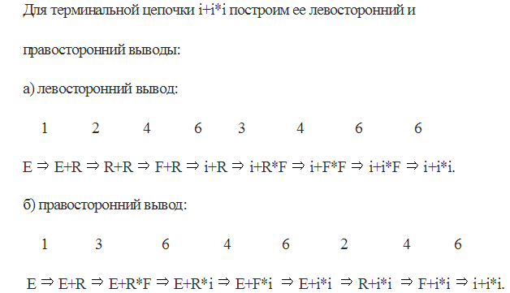

Slide 4
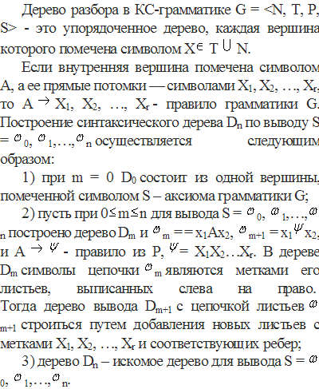

Slide 5
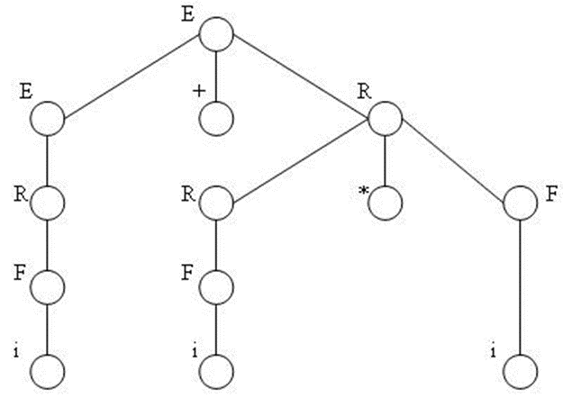
Дерево синтаксического разбора терминальной цепочки i+i*i

Slide 6
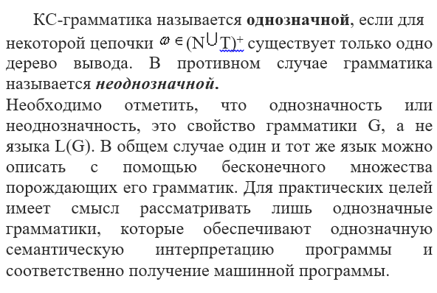

Slide 7
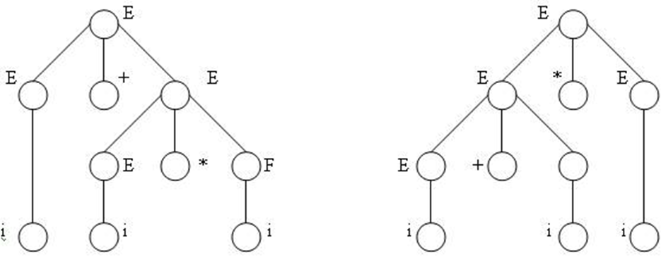
Для языка арифметических выражений:
грамматика с правилами Е Е+Е | Е*Е | i -
неоднозначна, так как цепочка i+i*i имеет два дерева вывода.
Поэтому такая грамматика не может служить основой для выполнения синтаксического анализа.

Slide 8
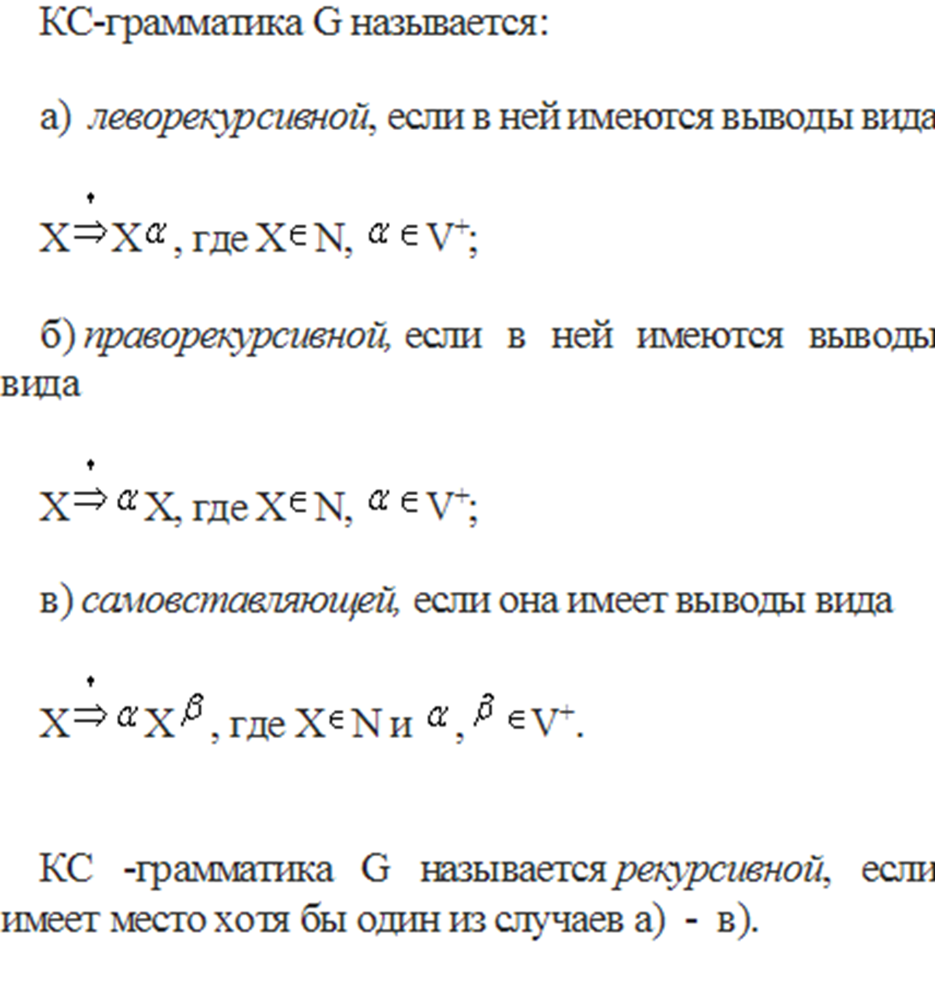

Slide 9
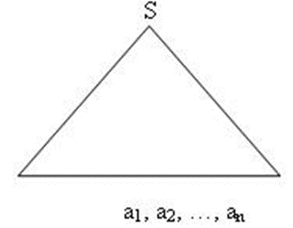

Slide 10
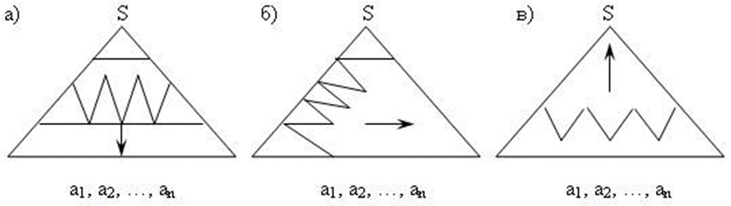

Slide 11
МП-автоматы также называют конечными автоматами с магазинной памятью

Slide 12
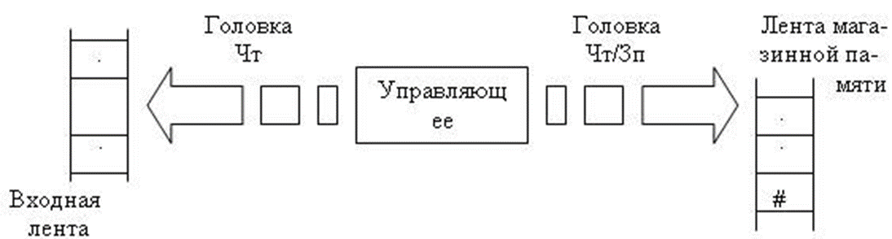
МП-автомат имеет конечное множе­ство состояний, конечное множество входных символов и неограниченную снизу вспомогательную ленту (называемую лентой магазинной памяти или магазинной памятью). «Дно» магазина (самый нижний символ) отмечается специальным символом, называемым маркером дна. Пусть это будет символ #.

Slide 13
МП-автомат называется МП-распознавателем, если у него два выхода ДОПУСТИТЬ и ОТВЕРГНУТЬ.
Рассмотрим МП-автомат, распознающий слова языка
L = {0nln | n 1},
т.е. слова, состоящие из n нулей, вслед за которыми идет ровно такое же количество единиц. Для этого автомата
А = {0, 1, },
Q = {q1, q2},
Г = {z, #},
- символ конца цепочки на входной ленте,
# - маркер дна магазина,
q1 - начальное состояние,
# - начальное содержимое магазина.
Работа управляющего устройства для данного автомата (а это МП-распознаватель) осуществляется в соответствии с управляющими таблицами, изображенными на след. слайде, (а) и б) для состояний q1, и q2 соответственно). В таблицах показаны действия автомата для каждого сочетания входного символа и верхнего символа магазина.

Slide 14
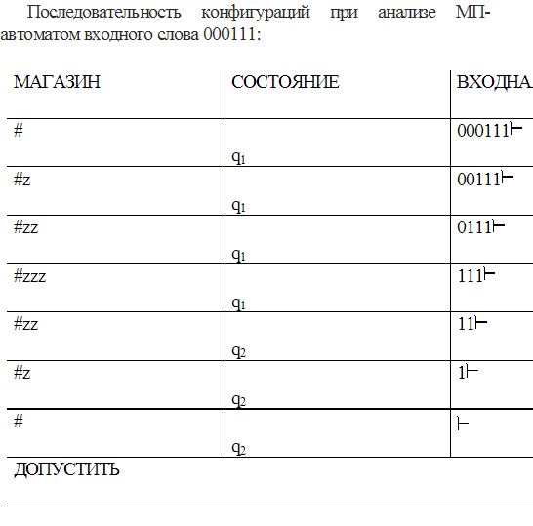

Slide 17
Связь между КС-языками и недетерминированными автоматами
Следующие 2 теоремы показывают, что класс языков, допускаемых магазинными автоматами при пустом магазине, есть в точности класс КС-языков.
Для КС-язык, порождаемого грамматикой G = <N, T, P, S> в нормальной форме Грейбах существует недетерминированный нисходящий МП-автомат М, такой, что он допускает все слова языка L(G) и только их.
Причем автомат М = <A, Q, Г, , q0, Z0, F> строится следующим образом:
1) A = T;
2) Q = {q1};
3) Г = N;
4) q0 = q1;
5) Z0 = S;
6) F = ;
7) (q1, ) (q1, a, B)
всегда, когда подстановка B a принадлежит множеству правил Р грамматики G, здесь B N, a T, {N T}*.

Slide 22
Проблема локализации ошибок.
При компиляции необходимо локализовать место ошибки, помимо указания о ее наличии. Ошибка обнаруживается, когда все подходящие правила исчерпаны. Для локализации ошибки все альтернативы подходят в равной степени, поэтому в грамматику необходимо вставить правила, реагирующие на ошибки (они описывают неправильные конструкции) и при срабатывании такого правила выдавать сигнал об ошибке или пытаться исправить ее.

Slide 23
Общие принципы работы детерминированного восходящего синтаксического анализатора.
Для заданной входной цепочки восходящий МП-автомат моделирует ее правый вывод в обратном порядке, т.е. правила грамматики применяются справа налево, и манипулирует своими магазинными и текущими входными символами с помощью операций переноса и свертки.
Операция переноса — это операция, которая вталкивает в магазин некоторый символ, соответствующий текущему входному символу и сдвигает вход, т.е. переносит со входа в магазин текущий символ.
Операция свертки, для некоторого правила р с r символами в правой части — это операция, которая выбирается только тогда, когда r верхних символов магазина представляют правую часть правила р. Операция свертки выталкивает из магазина верхние r символов и вталкивает туда символ, соответствующий левой части правила р.

Slide 25
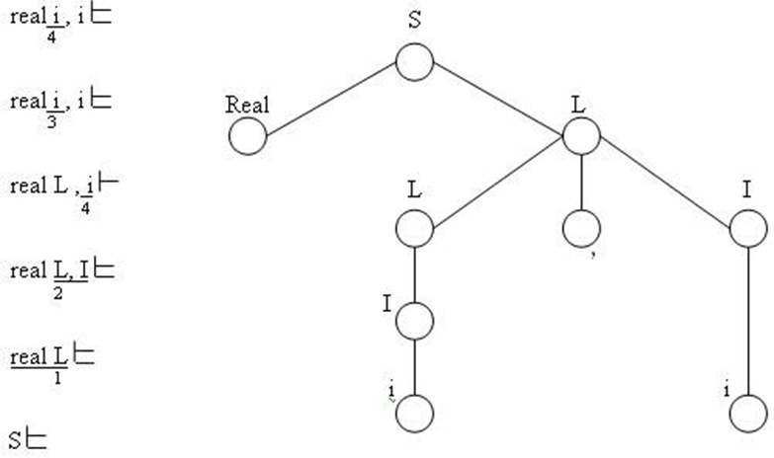
Прослеживание полученного правого вывода в обратном порядке можно интерпретировать как построение дерева вывода.
При этом на каждом шаге вхождение правой части некоторого правила заменяется нетерминалом из левой части этого правила.

Slide 26
При моделировании обратного правого вывода с помощью МП-автомата осуществляется ПЕРЕНОС входных символов из входной ленты в магазинную память до тех пор, пока на верхушке магазина не окажется основа цепочки, к кото­рой затем и применяется операция СВЕРТКА, которая выполняет замену ос­новы левой частью соответствующего правила.
СОДЕРЖИМОЕ МАГАЗИНА | СОДЕРЖИМОЕ ВХОДНОЙ ЛЕНТЫ | ПРИМЕНЯЕМАЯ КОМАНДА
# | real i, i | ПЕРЕНОС
# real | i, i | ПЕРЕНОС
# real i | , i | СВЕРТКА (4)
# real I | , i | СВЕРТКА (3)
# real L | , i | ПЕРЕНОС
# real L, | i | ПЕРЕНОС
# real L, i |  | СВЕРТКА (4)
# real L, I |  | СВЕРТКА (2)
# real L |  | СВЕРТКА (1)
# S |  | ДОПУСТИТЬ

Slide 27
Возникает естественный вопрос: для любой ли КС-грамматики можно
найти такие комбинации, если нет, то какими свойствами должна обладать КС- грамматика, чтобы это сделать и каким образом.
Однозначного ответа на поставленный вопрос, нет. И для каждой конкретной грамматики требуется более тонкий анализ ее правил, а то и структуры возможных в ней выводов. Существуют различные подходы к проведению такого анализа и, соответственно, построению управляющей таблицы МП-автомата.

Slide 29
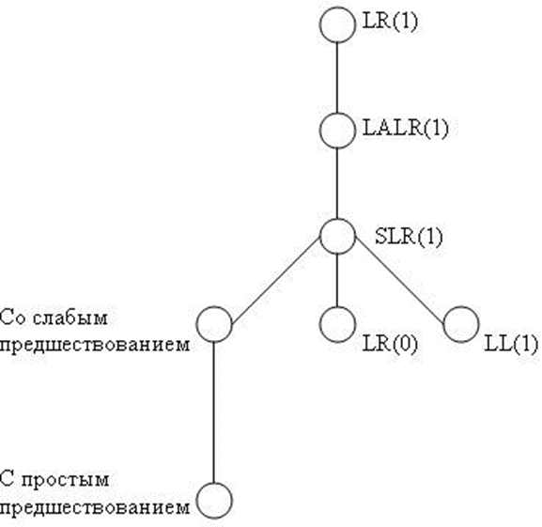
С позиций универсальности применения различных методов к построе­нию детерминированного восходящего синтаксического анализатора для раз­личных классов КС-грамматик, эти грамматики образуют иерархию грамматик.

Slide 30
Синтаксически-управляемый перевод и синтаксический анализ
Основной задачей синтаксического анализа является выявление синтаксической структуры исходной программы.
МП-автомат (МП-распознаватель) моделирует, по существу, процесс построения дерева вывода. Однако собственно дерево вывода существует лишь во время функционирования МП-распознавателя в виде шагов его работы.
Для получения «физического» представления дерева вывода в конструкцию и систему команд МП-распознавателя необходимо внести следующие изменения:
· снабдить его выходной лентой, на которую будет выполняться выдача информации о дереве вывода;
· определить дополнительные операции по построению дерева вывода на выходной ленте.
МП-распознаватель, снабженный выходной лентой, называют обычно МП-преобразователем.

Slide 31
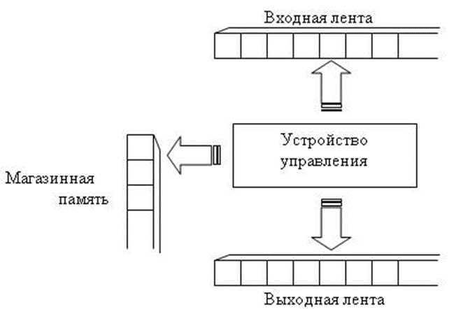
Структура МП-преобразователя
МП-преобразователь осуществляет перевод входной цепочки в выходную цепочку операционных символов, интерпретация (выполнение) которой обеспечит построение линейного представления дерева вывода. А так как перевод осуществляется с учетом синтаксиса входной цепочки, то такой перевод обычно называют синтаксически-управляемым переводом.

Slide 35
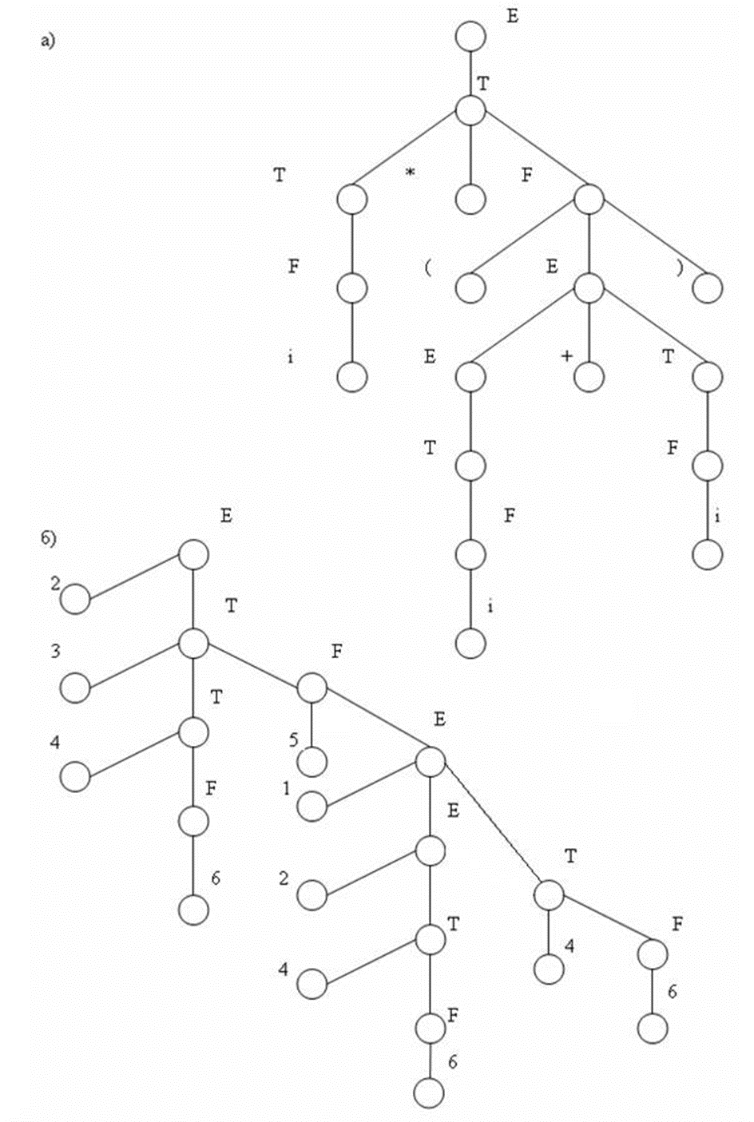

Slide 46
Модель синтаксического анализатора как СУ-перевода текста исходной программы в цепочку номеров правил в правом или левом разборе, позволяет легко заменить номера правил процедурами (командами) построения синтаксического дерева программы.
Синтаксическое дерево программы — это синтаксическое дерево вывода с удаленными цепочками цепных правил. В синтаксическом дереве программы внутренние вершины в основном соответствуют операциям, а листья — опе­рандам. Физическое представление синтаксического дерева программы назы­вают обычно промежуточной программой.

Slide 47
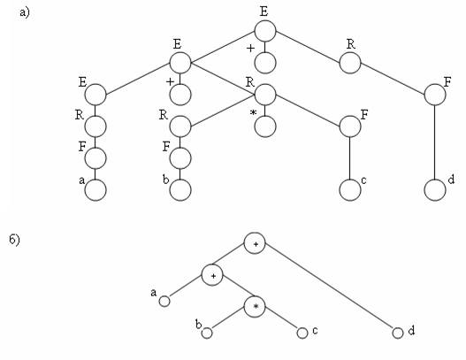
Рассмотрим синтаксическое дерево вывода цепочки а+b*с+d
в грамматике простых арифметических выражений (терминальному символу i в грамматике соответствуют символы а, b, с, d цепочки).
На рис. приведено синтаксическое дерево программы этой же цепочки, построенной на основе ее дерева вывода.
а – синтаксическое дерево вывода
б – синтаксическое дерево программы

